Slide 1

基于IPv6的农业物联网设计与实现
汇报人：付康为
指导老师：孙玲
专业：信息与通信工程

Slide 2
1
研究背景与意义
2
研究内容与方法
目录
3
系统测试
Contents
4
主要创新点与成果
5
总结与展望

Slide 3
1、研究背景与意义

Slide 4
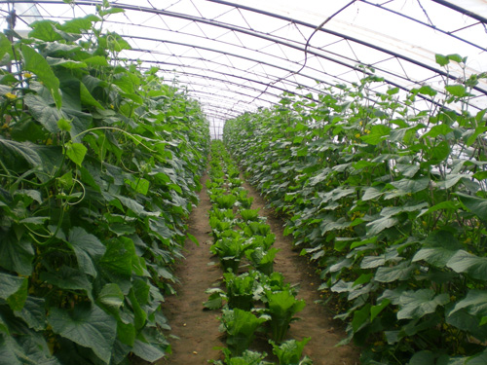
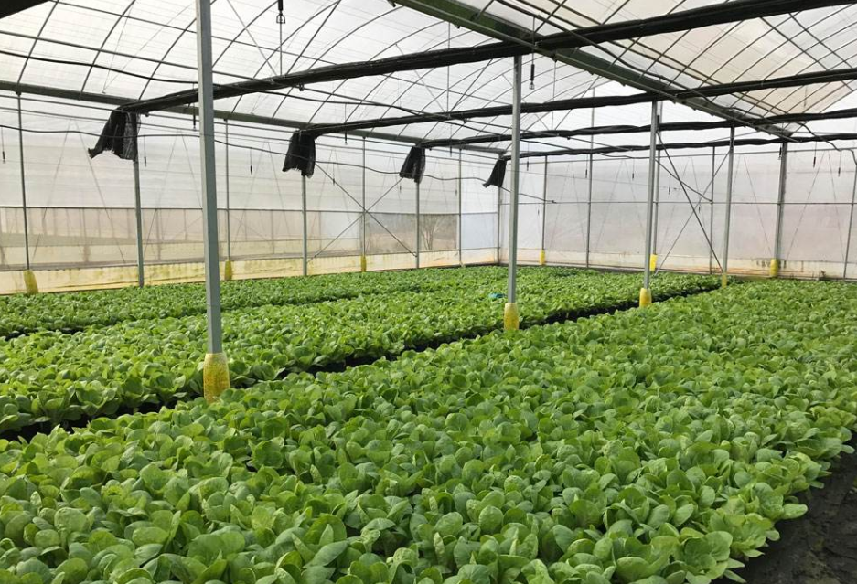
研究背景
随着人口的不断增长，社会生产与日常生活对粮食的需求与日俱增。
农业生产环境对粮食产量起着至关重要的作用。
传统的生产模式浪费了大量的人力物力资源，不利于农业的可持续化发展。
需要对农业生产环境进行实时监控，为粮食生产打造良好的环境，从而保障粮食产量的稳定增长。

Slide 5
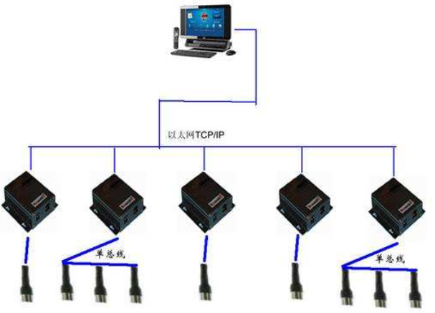
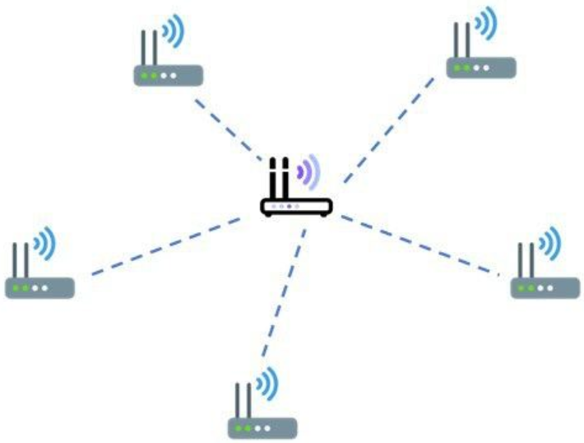
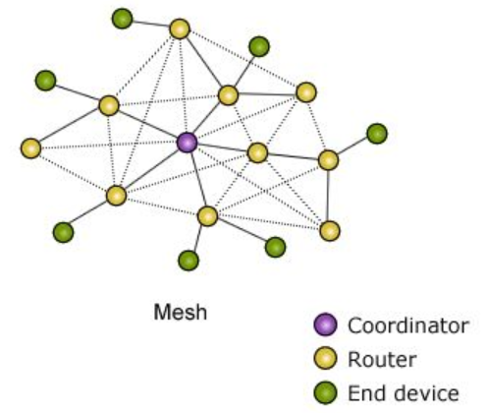
研究状况
目前对农业物联网的设计主要有如下2种方式：
(1) 有线方式：使用Ethernet进行传感器数据传输。
优点：数据传输稳定；可以与互联网进行通信。
缺点：无法任意地设置传感器节点的位置，
使得监测的区域十分有限。
(2) 无线方式：WiFi、ZigBee无线数据传输
优点：任意放置传感器节点位置，拓展监测面积。
缺点：WiFi - 传输距离有限，成本较高；
ZigBee - 无法与互联网进行通信。
有线方式
WiFi方式
ZigBee方式

Slide 6
研究目的
设计一种适用于农业生产环境的物联网方案。
降低农业物联网系统的成本，并且该系统要简单易用。
基于无线传感器网络，便于设置传感器节点位置，以拓展监测面积。
使用互联网实时了解农作物的生长环境。

Slide 7
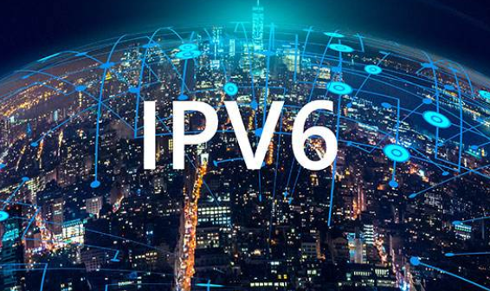
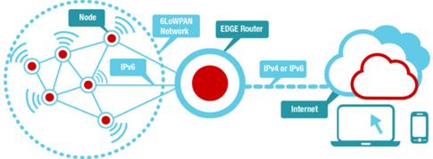
研究方案
设计基于6LoWPAN无线传感器网络的农业物联网架构。
实现基于6LoWPAN协议的IPv6网络与无线传感器网络之间的融合。
6LoWPAN协议是基于IPv6协议，提供海量的IPv6地址，可以布置大量的传感器节点。
6LoWPAN是一种无线传感器网络，便于任意布置传感器节点。

Slide 8
2、研究内容与方法

Slide 9
农业物联网系统总体设计
数据采集
采集大棚内的各个传感器节点实时数据
数据传输
数据通过6LoWPAN与IPv6网络进行传输
数据处理
将采集到的数据使用多传感器融合模型处理
数据存储
将处理后的数据存入客户端数据库
数据查询
使用折线图来显示历史数据变化的趋势
设备控制
使用客户端对大棚设备进行远程开关控制

Slide 10
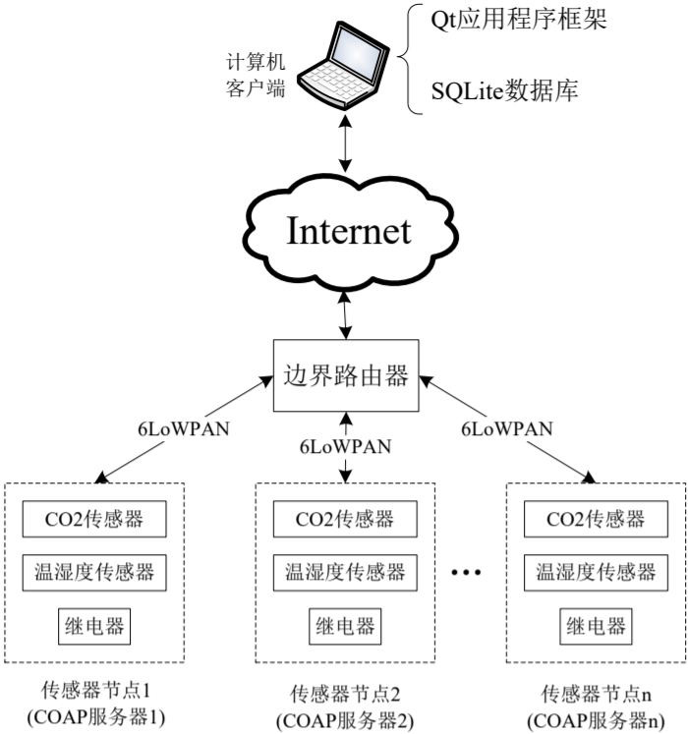
系统架构设计
6LoWPAN无线传感器网络拓扑图

Slide 11
需要解决的问题
硬件电路的设计？
嵌入式系统软件的设计？
边界路由器软件设计？
多传感器数据处理问题？
上位机软件设计？

Slide 12
硬件电路设计
硬件设计分为边界路由器设计和传感器节点设计。
边界路由器实现6LoWPAN网络的数据包和IP网络数据包之间的格式转换。
传感器节点作用如下：
1) 采集大棚内温度、二氧化碳等环境参数。
2) 获取大棚中各个设备的工作状态。
3) 通过6LoWPAN网络将以上信息传输至边界路由器。
4) 对大棚中的设备进行开关控制。

Slide 13
传感器节点电路设计
传感器节点的设计准则如下：
具有RF无线收发器模块
微处理器符合基于IEEE 802.15.4标准
具有低功耗的模式
使用电池进行供电
搭载多个传感器模块
搭载一个继电器模块
无线传感器网络基础
6LoWPAN网络的硬件基础
传感器节点长时间工作
便于布置传感器节点位置
大棚环境数据采集
大棚设备远程控制

Slide 14
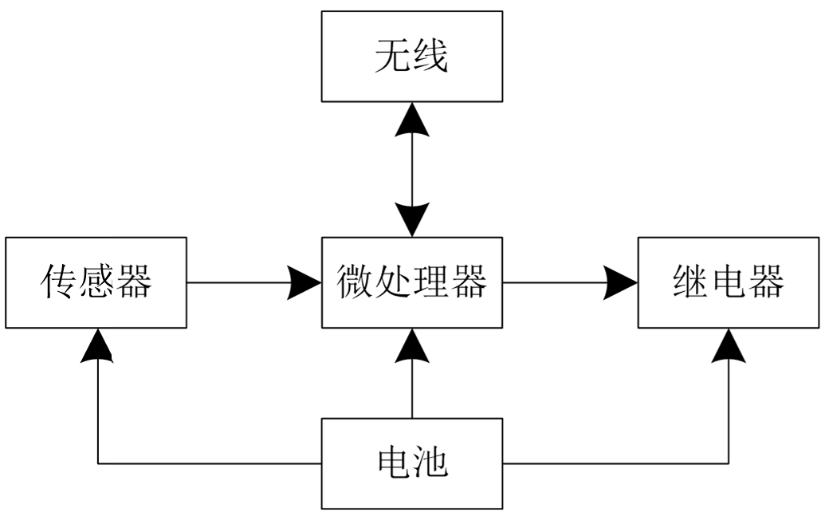
传感器节点电路设计
CC2530微处理器：
具有低功耗的优势。
使用电池进行供电。
符合IEEE 802.15.4标准。
DHT11：获取大棚温湿度数据。
SGP30：获取大棚二氧化碳浓度。
继电器：对大棚设备进行开关控制。

Slide 15
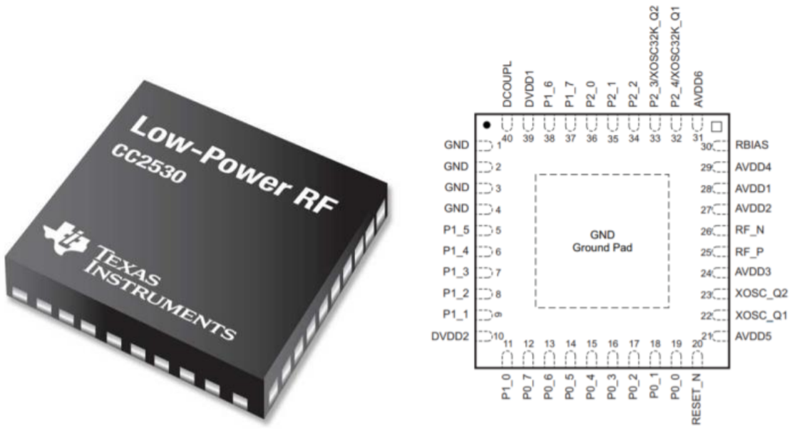
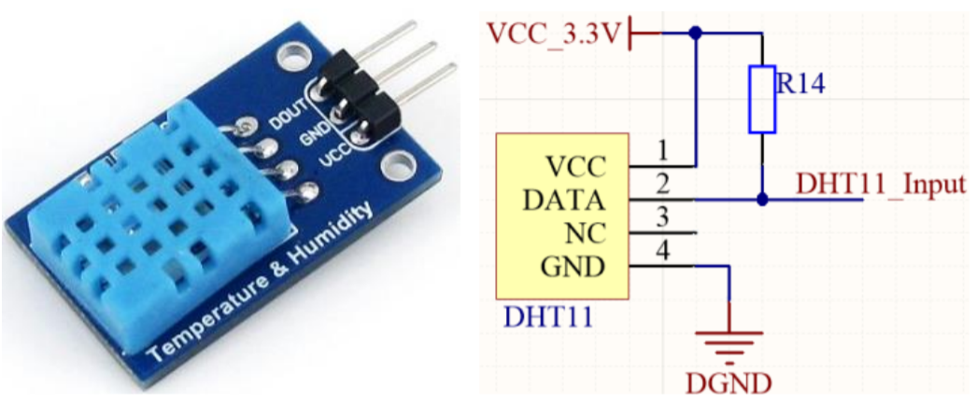
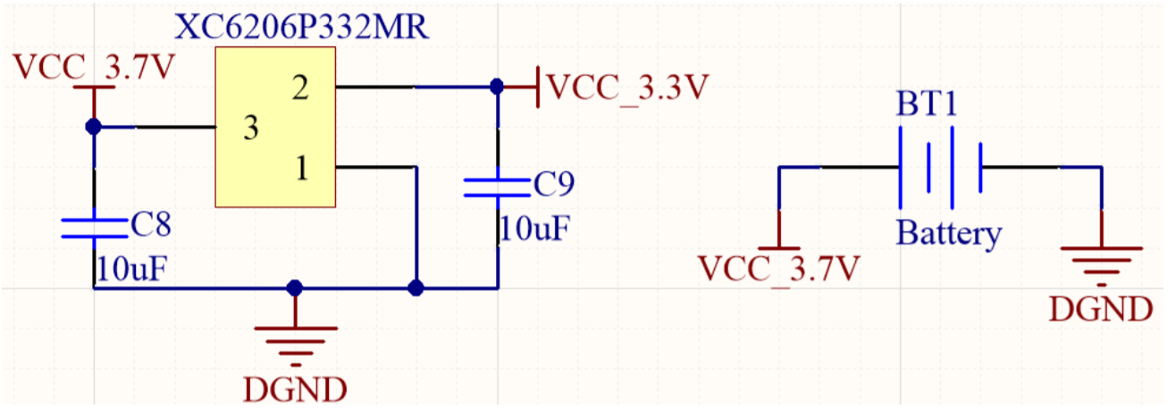
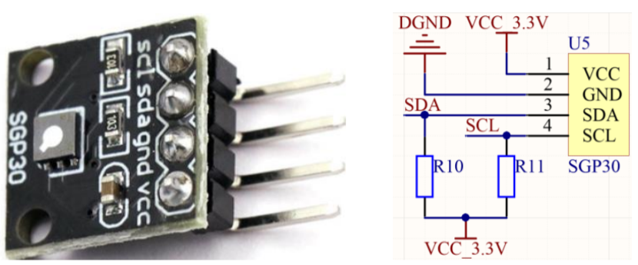
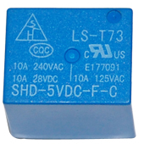
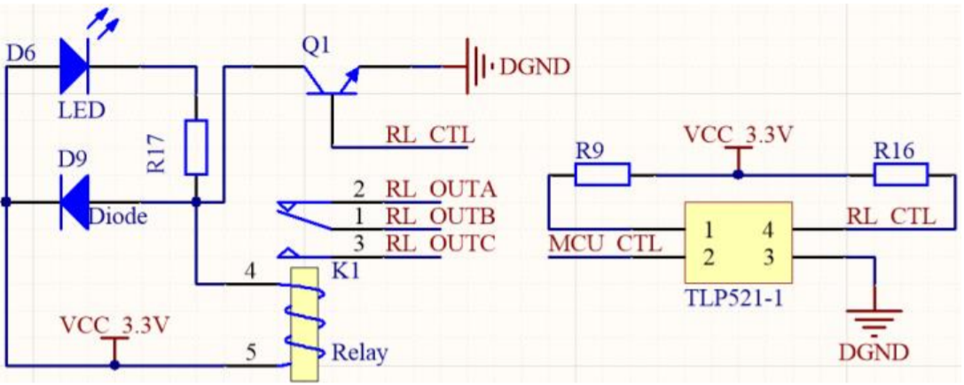
传感器节点电路设计
CC2530微处理器
DHT11
供电电路
SGP30
继电器控制电路

Slide 16
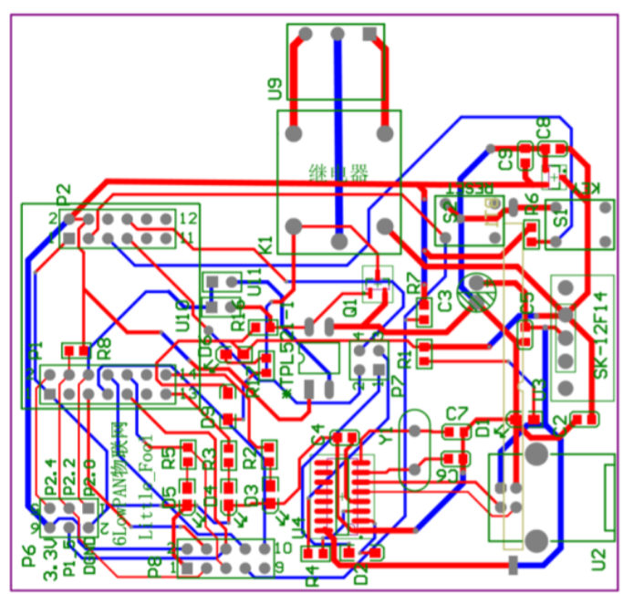
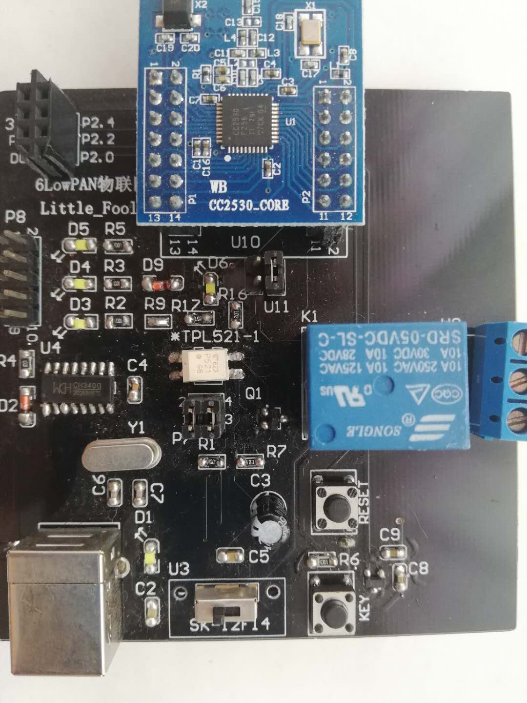
传感器节点电路设计
PCB电路设计
焊接实物图

Slide 17
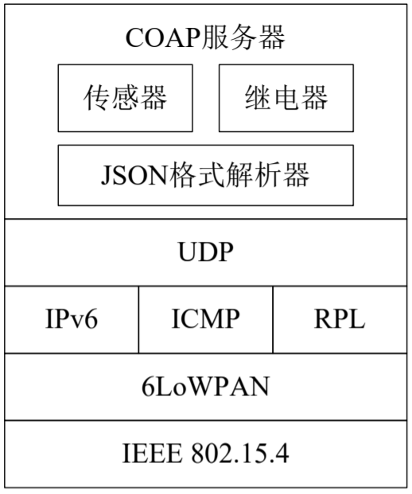
传感器节点软件设计
6LoWPAN无线传感器网络协议栈
精简的IPv6协议栈
设备驱动程序，如传感器、继电器
可靠的数据传输方式：COAP协议
无线数据报文的路由：RPL协议
JSON数据格式解析程序

Slide 18
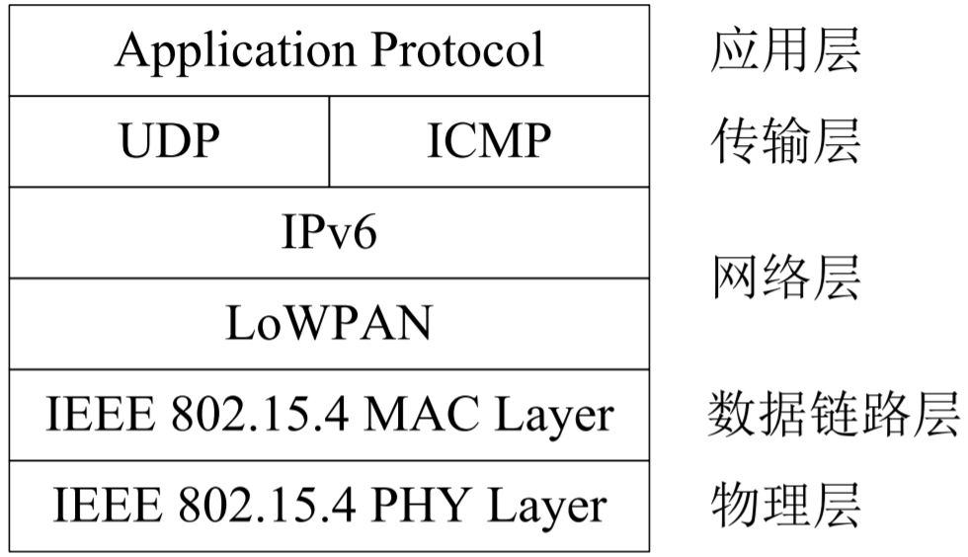
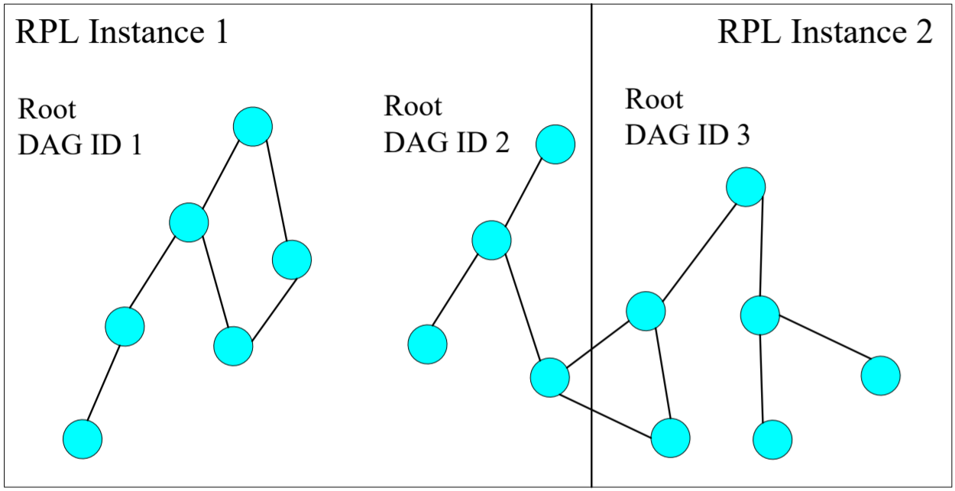
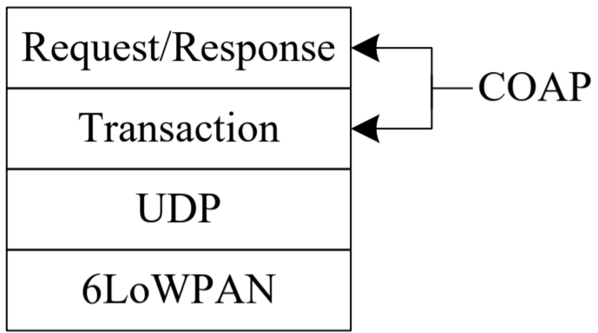
6LoWPAN、COAP与RPL
6LoWPAN协议栈：对IPv6数据报文进行拆分与重组，使其适用于无线传感器网络
RPL协议：在无线传感器网络中，对IPv6数据报文进行路由
COAP协议：基于UDP的数据可靠传输方案

Slide 19
边界路由器架构
6LoWPAN网络与IP网络之间的桥梁。
边界路由器分为转换器与路由器两个部分。
路由器部分实现IP数据报文的传输。
转换器部分实现6LoWPAN数据报文的传输。
转换器部分使用串口与路由器部分进行通信。

Slide 20
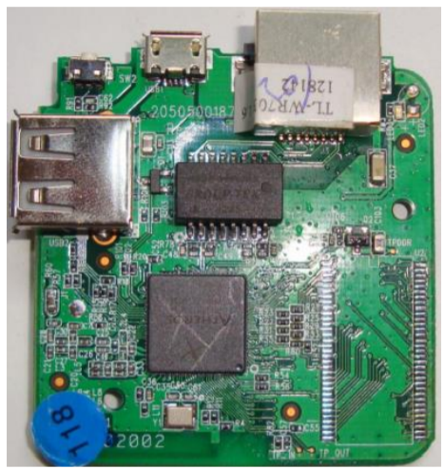
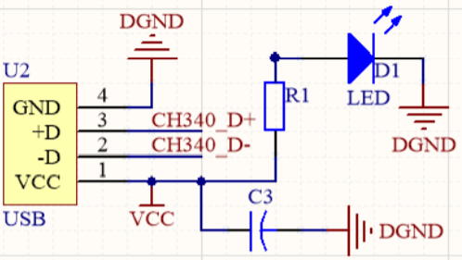
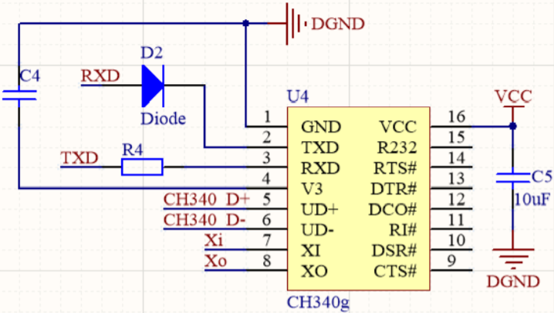
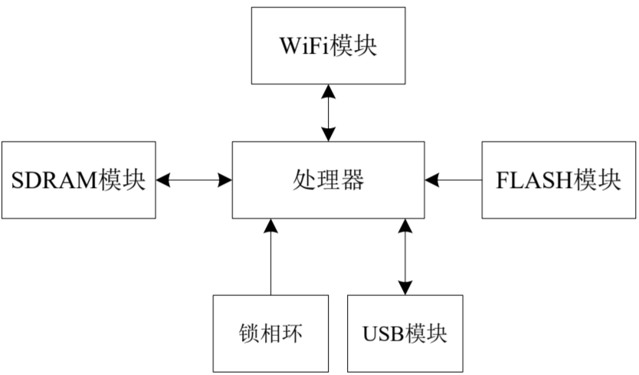
边界路由器架构
路由器实物图
路由器模块结构
转换器部分电路图

Slide 21
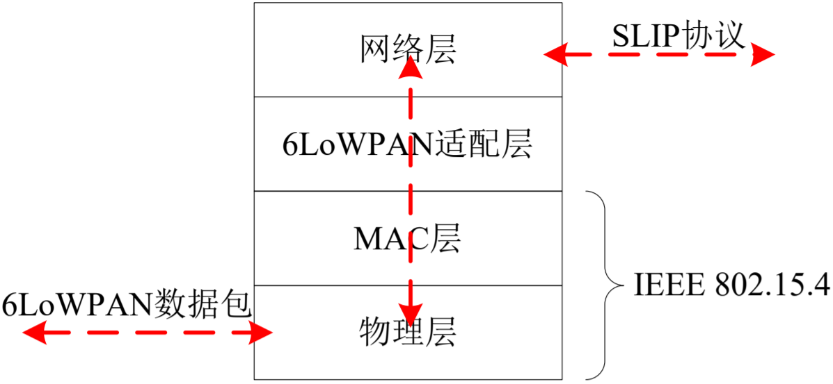
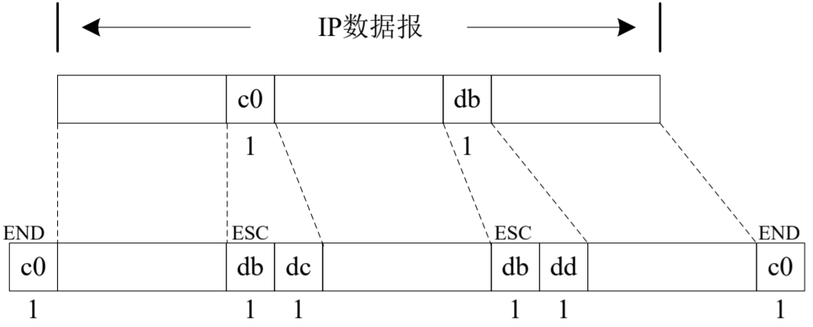
边界路由器软件设计 -- 转换器
访问6LoWPAN无线传感器网络的接口。
从无线传感器网络中接收6LoWPAN网络数据包，传输至路由器部分。
从路由器部分接收IP数据报文，发送至6LoWPAN无线传感器网络。
使用SLIP协议和路由器部分进行通信。
转换器软件结构
SLIP协议

Slide 22
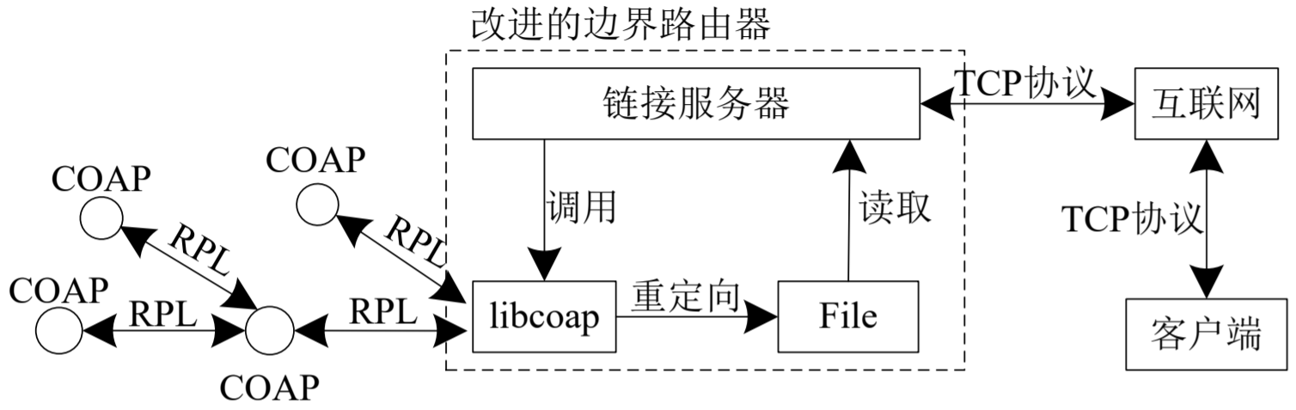
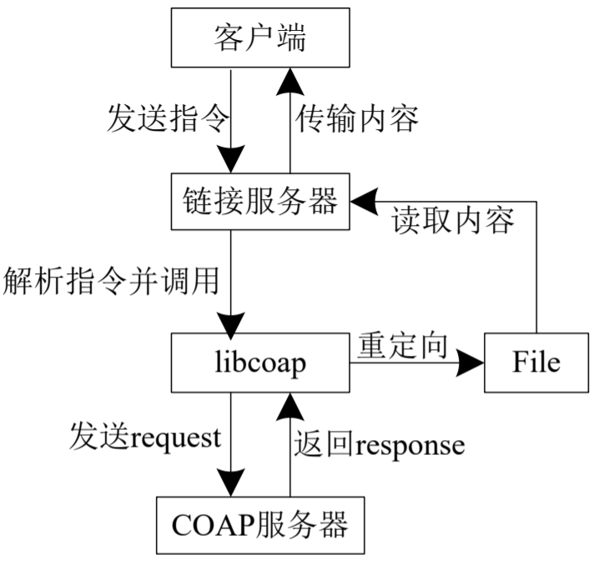
边界路由器软件设计 -- 路由器
对COAP架构进行改进，以简化客户端软件的开发。
原有的COAP架构需要针对不同的平台，设计不同编程语言的COAP客户端。
改进后的架构增加了链接服务器，由该服务器对COAP服务器进行访问和控制。
客户端软件对链接服务器读取数据或写入控制命令即可。
改进后的COAP架构
访问流程示意图

Slide 23
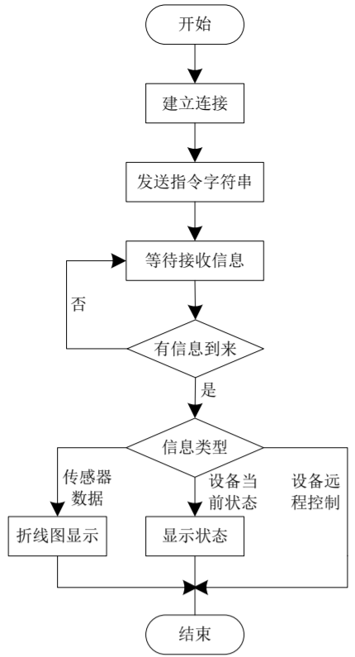
计算机客户端设计
对于传感器节点，有如下功能：
定期获取传感器数据，并储存至数据库中。
定期获取大棚中设备的当前工作状态，并储存至数据库中。
对于用户，有如下功能：
实时显示大棚中的环境参数。
查询大棚环境参数的历史数据。
远程控制大棚中的设备。

Slide 24
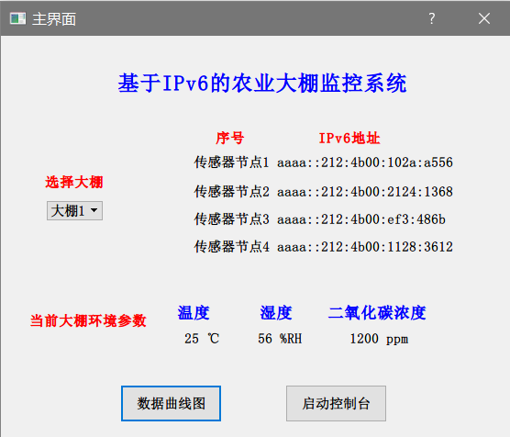
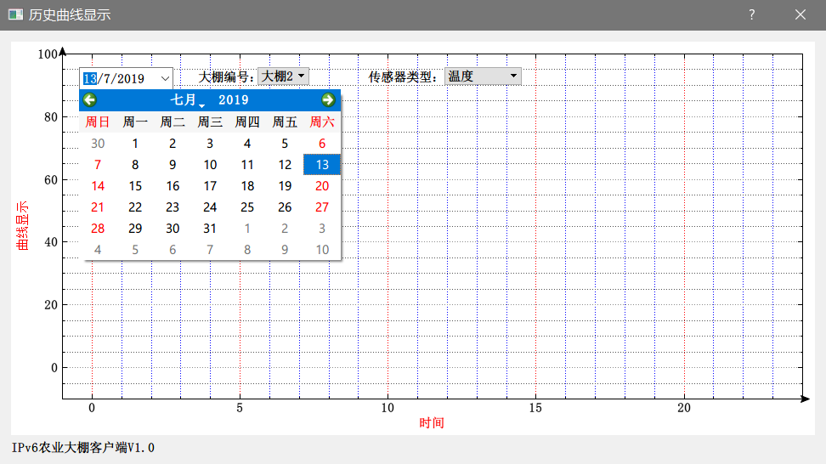
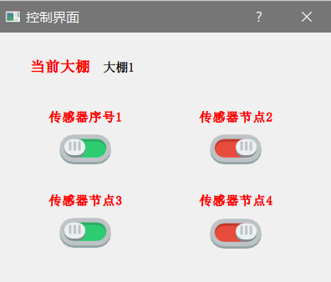
计算机客户端设计
数据实时显示功能
历史数据查询功能
设备远程控制功能

Slide 25
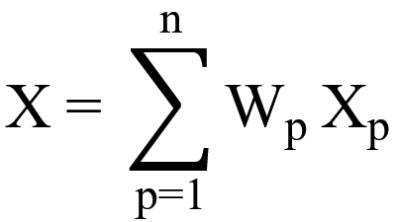
多传感器融合模型
通常会在大棚中设置多个传感器节点。
如何通过多个传感器的采样值来获得数据真实值则成为了一个难题。
多传感器数据融合模型就是为了解决这类问题。
多传感器数据加权融合模型
常用的多传感器数据融合方法：
1. 多传感器数据平均融合模型
2. 多传感器数据加权融合模型

Slide 26
软件总体流程
获取传感器参数流程
设备远程控制流程

Slide 27
3、系统测试

Slide 28
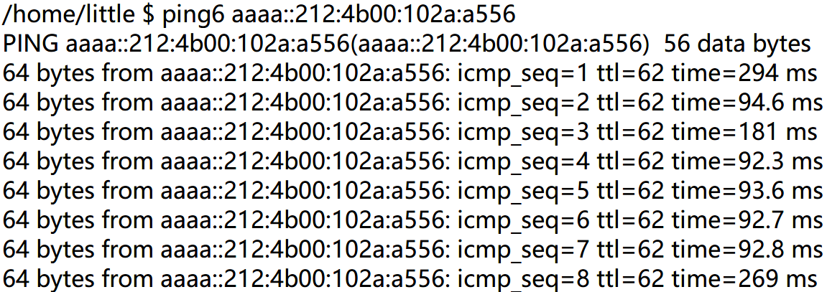
连通性测试
使用ping命令来测试计算机与传感器节点之间的连通性。
变换传感器节点的拓扑结构，再次使用ping进行测试。
ping连通性测试
拓扑结构变换前
拓扑结构变换后

Slide 29
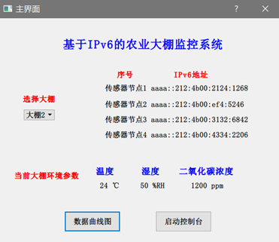
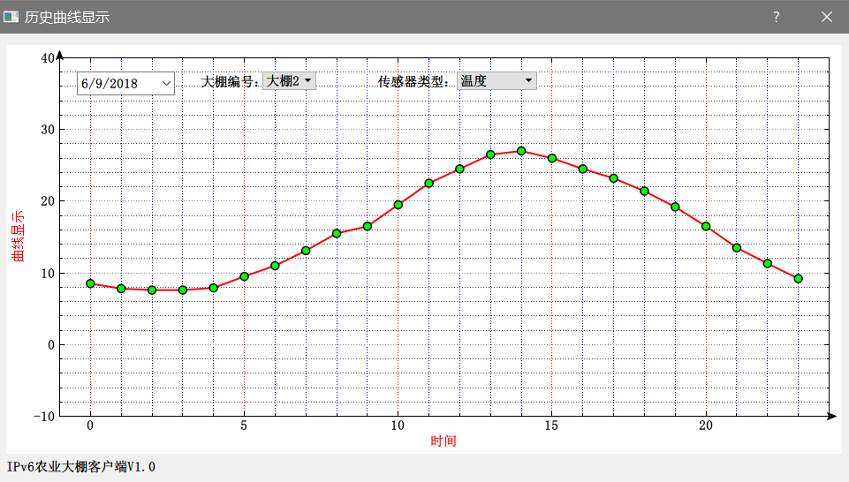
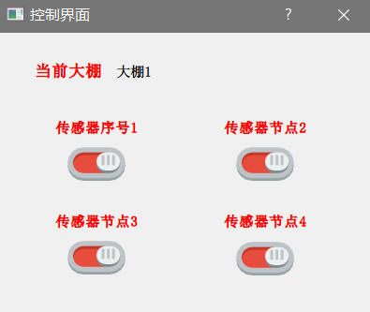
功能性测试
数据实时显示功能测试
历史数据查询功能测试
设备远程控制功能测试

Slide 30
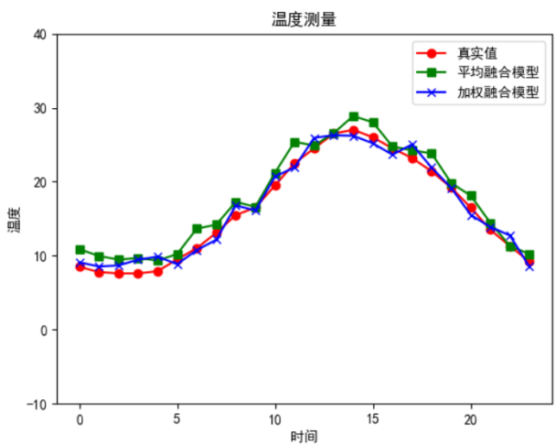
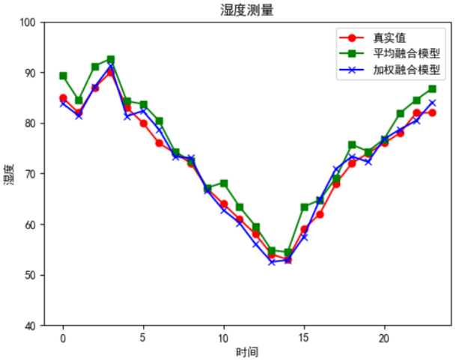
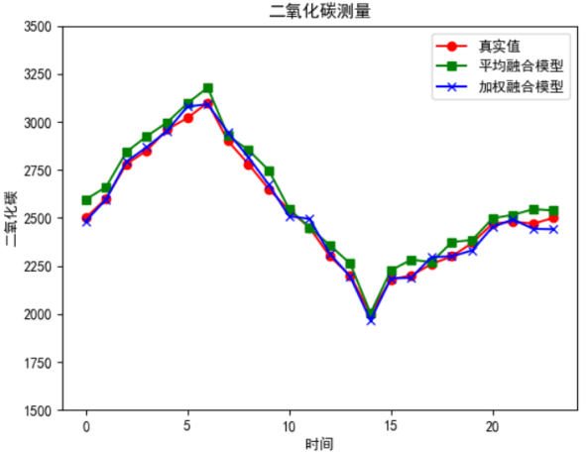
参数测量精度测试
平均融合模型与加权融合模型的对比
结论：经过加权融合模型处理后的数据更接近于真实的参数数据。

Slide 31
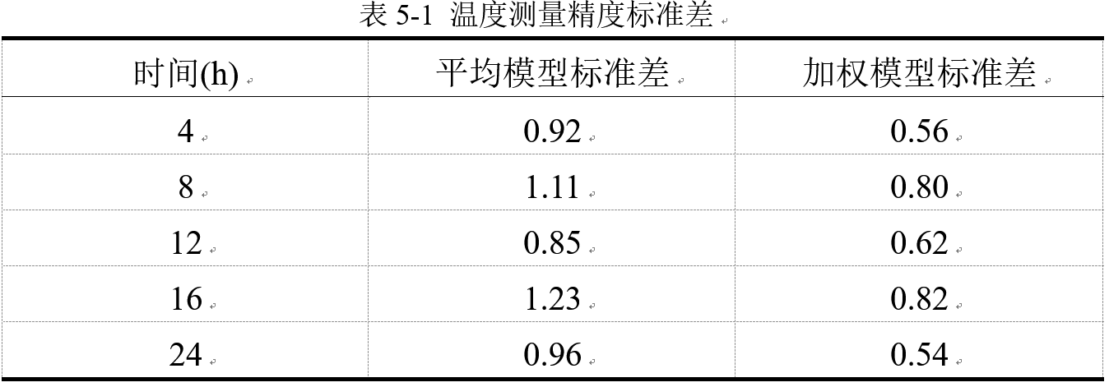
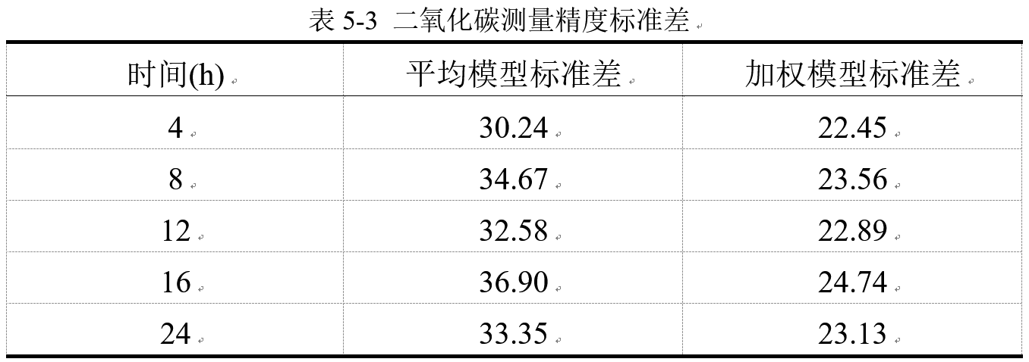
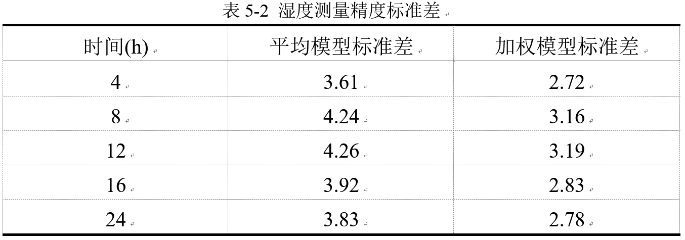
参数测量精度测试
平均融合模型与加权融合模型的对比
结论：加权模型处理后的多传感器数据与真实值之间的误差更小，优于多传感器数据平均融合模型。

Slide 32
4、主要创新点与成果

Slide 33
主要创新点与成果
主要创新点：
1）对原始的COAP架构进行改进，以简化客户端软件的开发。
2）使用多传感器数据加权融合模型对采集数据进行处理，提高了数据采样的精度。
相关成果：
1）发表核心期刊论文一篇
付康为, 孙玲. 基于CoAP协议的无线传感网架构设计[J]. 现代电子技术, 2018, 41(20) : 49 – 52 + 56.
2）参加科研项目
赛尔网络下一代互联网技术创新项目

Slide 34
5、总结与展望

Slide 35
总结与展望
工作总结：
提出一种基于 IPv6 的农业物联网系统的设计与实现方案。
完成传感器节点、边界路由器和计算机客户端的软硬件设计。
实现客户端软件对传感器节点的控制以及访问。
未来展望：
增加Web控制功能，进一步简化客户端软件的设计。
使用无线传感器网络仿真平台Cooja，对大量传感器节点的情况进行仿真与测试。

Slide 36
请各位老师批评指正

